Slide 1



T’IMAGINES UNA UNIVERSITAT DIFERENT? EDUCACIÓ OBERTA A PARTIR DE REPTES TERRITORIALS
Sílvia Blanch (ECIU University Coord.WP8. Capacity & Development)
Myra Ronzoni (ECIU University Project Manager)

Slide 2
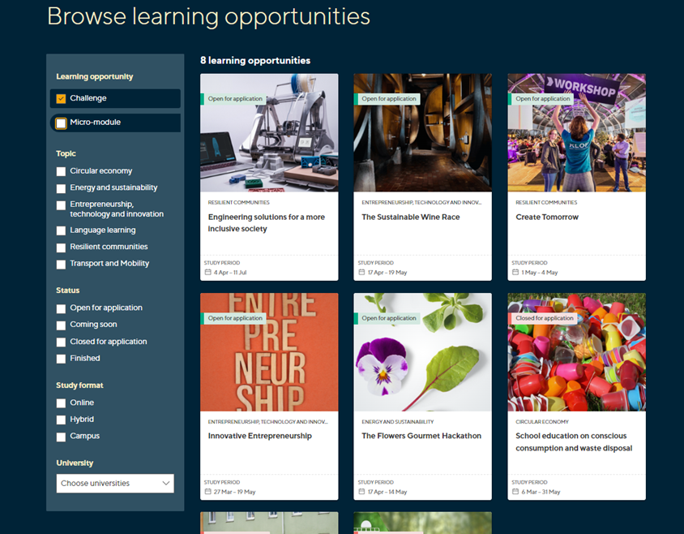
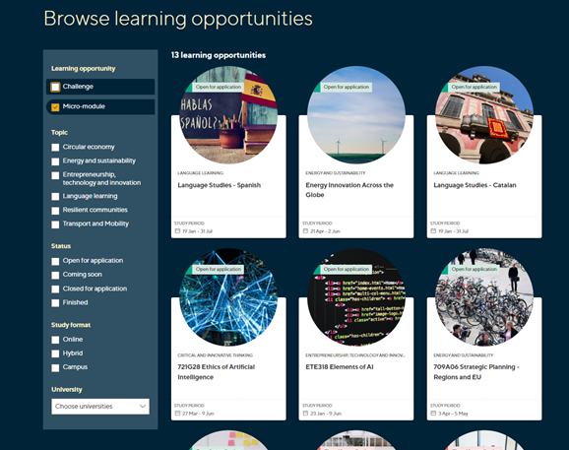
OFERTA FORMATIVA ECIU Reptes Micro-mòduls
WP3 :Anna Marbà i Sílvia Blanch
Notes:
L’ECIU University és una iniciativa del Consorci Europeu d'Universitats Innovadores (ECIU) que té per objectiu crear un model d'institució d'ensenyament superior pioner i innovador a escala europea, que funcioni com un sistema obert i flexible.
La missió final del projecte ECIU University és establir una Universitat Europea on estudiants, investigadors, empreses, ciutadans, organitzacions públiques i associacions puguin crear solucions innovadores per resoldre reptes de la vida real, i generar un impacte social real.
Es tracta doncs d’un projecte ambiciós, amb característiques distintives que el fan únic:
Generació d’impacte social a través de la solució reptes socials
Aposta per a una educació flexible, diversa i a mida de l’estudiant i de qualsevol persona que tingui necessitats formatives i de coneixement
Desenvolupament de models d’educació, recerca i innovació basades en reptes
Desenvolupament d’un sistema conjunt de mobilitat física, virtual i mixta.

Slide 3


Què és un repte?
ECIU Challenges
Els reptes són experiències formatives que tenen per objectiu treballar problemàtiques de la vida real, elaborar una proposta de solució i generar un impacte.
CBL
Big Idea
Challenge
Subchallenge
Possible solutions
Estan vinculats a una problema global (Big Idea): pobresa, sostenibilitat, habitatge…
No tenen una solució única ni evident, sinó diverses possibles solucions que avancen el la millora
Vinculada a tòpics com: economia circular, energia, sostenibilitat, emprenedoria, tecnologia, comunitats resilients…

Slide 4
Com podem definir un repte?
El canvas com a eina per definir els REPTES ESTRATÈGICS
RESUM DEL PROCÉS METODOLÒGIC:
Títol curt
11
Títol Llarg
12
PAS 1.1
Treball sobre canvas
PAS 1.2
Mapeig
Situació actual
Definició de l’estat actual, com és, què hi passa, què el caracteritza resptecte la idea del repte…
Problemes no resolts
Quines problemàtiques actuals impedeixen que la situació actual esdevingui la visió de futur que proposem?
Participants
Agents i persones que participen d’aquest grup de treball i, per tant, d’aquest canvas.
5
ODS
Quins ODS estan relacionats amb aquest repte?
6
PAS 2.1
Transcrip- ció sobre excel
PAS 2.2
Volcatge
1
3
Visió de futur
Com visualitzem la situació actual en un futur a mig termini? Han de ser idees força que permetin visualitzar l’alternativa respecte el repte/idea de partida.
Repte
Concreció del repte. Quins objectius tenim? Definició més general en termes de repte estratègic.
Propers passos
Què podem fer per avançar?
7
PAS 3
Agrupació i síntesi
Requeriment de les solucions
Què han d’incloure / evitar les solucions que es proposin?
2
4
8
PAS 4
Relat inicial en text
Agents involucrats
Agents, col·lectius, entitats, etc. que haurien d’involucrar-se en el repte per la seva adequada resolució.
10
Impacte previst
Què s’aporta, quin impacte tindrà la resolució del repte?
9
PAS 5
Relat final

Slide 5


What is Challenge Based… Learning/Research/Innovation?
Challenge-Based Learning (CBL) takes places through the identification, analysis and design of a solution to a sociotechnical problem. The learning experience is typically multidisciplinary, involves different stakeholder perspectives, and aims to find a collaboratively developed solution, which is environmentally, socially and economically sustainable. (Kohn Rådberg et al. 2020, p 22)
Implementar CBL suposa que l’equip:
s'enfronti a una problemàtica concreta i real del territori
explori possibles opcions de millora, arribant a formular una proposta de solució,
Implementant-la i avaluant-la,
alhora que estan aprenent nous continguts teòrics.

Slide 6
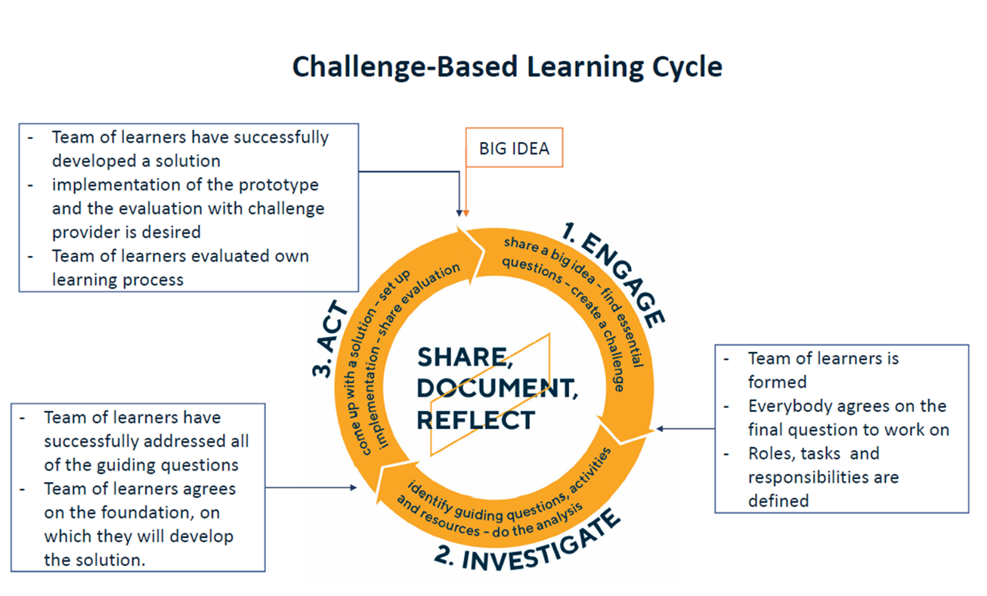

Workshop Basic Principles in Challenged-Based Learning, September 10th 2020 Dr. Dorothea Ellinger and Siska Simon, Technical University Hamburg/GER

Slide 7


Es defineix la pregunta base del repte, segons la qual s’anirà elaborant la proposta de solució
Es formen els equips de treball
Es defineixen els rols, les tasques i les responsabilitats dels components dels equips de treball
1.
INVOLUCRAR
2.
INVESTIGAR
3.
ACTUAR
BIG
IDEA
Els equips de treball desenvolupen una proposta de solució
Es mira amb l’agent del territori la possibilitat d’avaluar i prototipar la solució proposada
Els equips de treball autoavaluen el propi procés d’aprenentatge
Els equips de treball aborden les qüestions fonamentals del repte
Els equips de treball acorden la base teòrica i pràctica sobre la qual desenvoluparan la proposta de solució
7

Slide 8

CBL Criteria
Learner centered approach, that enables individual learning outcomes.
All partners are to be involved (learner, public or industrial stakeholder, university member) throughout the 3 steps - engage, investigate, act
Format– nano, mini, standard or strategic challenges - includes the three CBL-phases engage, investigate, act. The form of the individual phases depends on the implemented format and the general conditions of the challenge.
Learning environment and access to learning materials are free of barriers and enables learning in teams of traditional and non-traditional learners. It enables lifelong learning.
The last step of each CBL-project is reflection of the learning and working process. Every format should provide an offer at least for the students, in best case for all partners.
Each CBL-team develops their own working strategy within the format of challenge (nano, mini, standard, strategic)
Learning environment guarantees multidisciplinary teamwork and decision making.
Notes:
LLL, més obert interacció real

Slide 9




Formats of Challenges: NANO, MINI, STANDARD
NANO
MINI
STANDARD
(Part of a) Challenge
- Essential questions
- (Part of a) Challenge
- Big Idea
- Essential questions
- Challenge
1-2 days
1-4 weeks
3-6 months
Solution
Idea for further Steps
- Guiding questions
- Guiding activities & resources
- Analysis
- Guiding questions
- Guiding activities & resources
- Analysis
- Solution
- Implementation
- Evaluation and Publishing
- Guiding questions
- Guiding activities & resources
- Analysis
- Solution
- Implementation
Specific content, area or skill
+ gain in depth subject area knowledge
+ collaboration in all phases
21st-century competences (to be discussed in a next meeting)
Workshop Basic Principles in Challenged-Based Learning, September 10th 2020 Dr. Dorothea Ellinger, Technical University Hamburg/GER
Notes:
Blaus Kästen: LearnEdHack-Conectar con personas y con sus ideas y experiencias: se crearán equipos de trabajo y se delimitará el foco del reto que se quiere abordar.
Construir los prototipos ing Goals / Intended Competencies (abgeleitet von digital promis);
reales que dan respuesta al reto de una manera única: segunda fase dirigida al prototipado ágil de soluciones o productos viables.
Compartir las soluciones y los aprendizajes: tercera y última fase en la que todos los equipos dan a conocer al resto de participantes las soluciones cocreades.

Slide 10

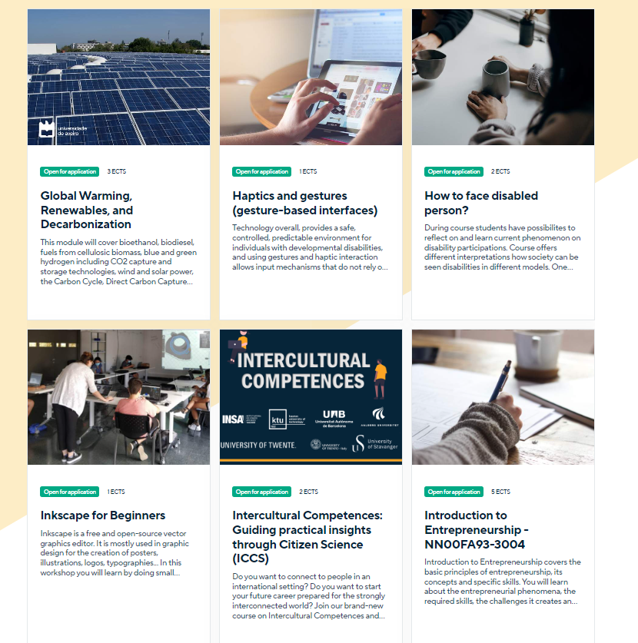
Què és un micro-mòdul?
Choose a micro-module that intrigues you
It is a short training capsules which allow students to learn more about the United Nations' SDG #11, acquire additional skills to help them solve a challenge, or even just learn a new language.
(ECIU, 2022)​
40 Micro-modules offered with a variety of subjects to choose from, including empathy and innovation in intercultural skills, gamification and negotiation skills, foreign languages, etc.
Notes:
ODS Objetivos desarrollo sostenible 11 https://challenges.eciu.org/micro-modules/#page-3

Slide 11






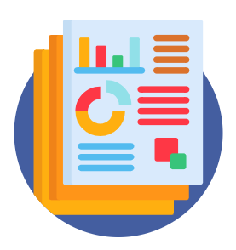

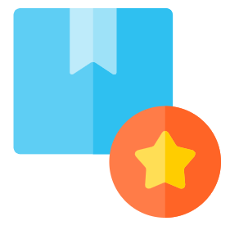
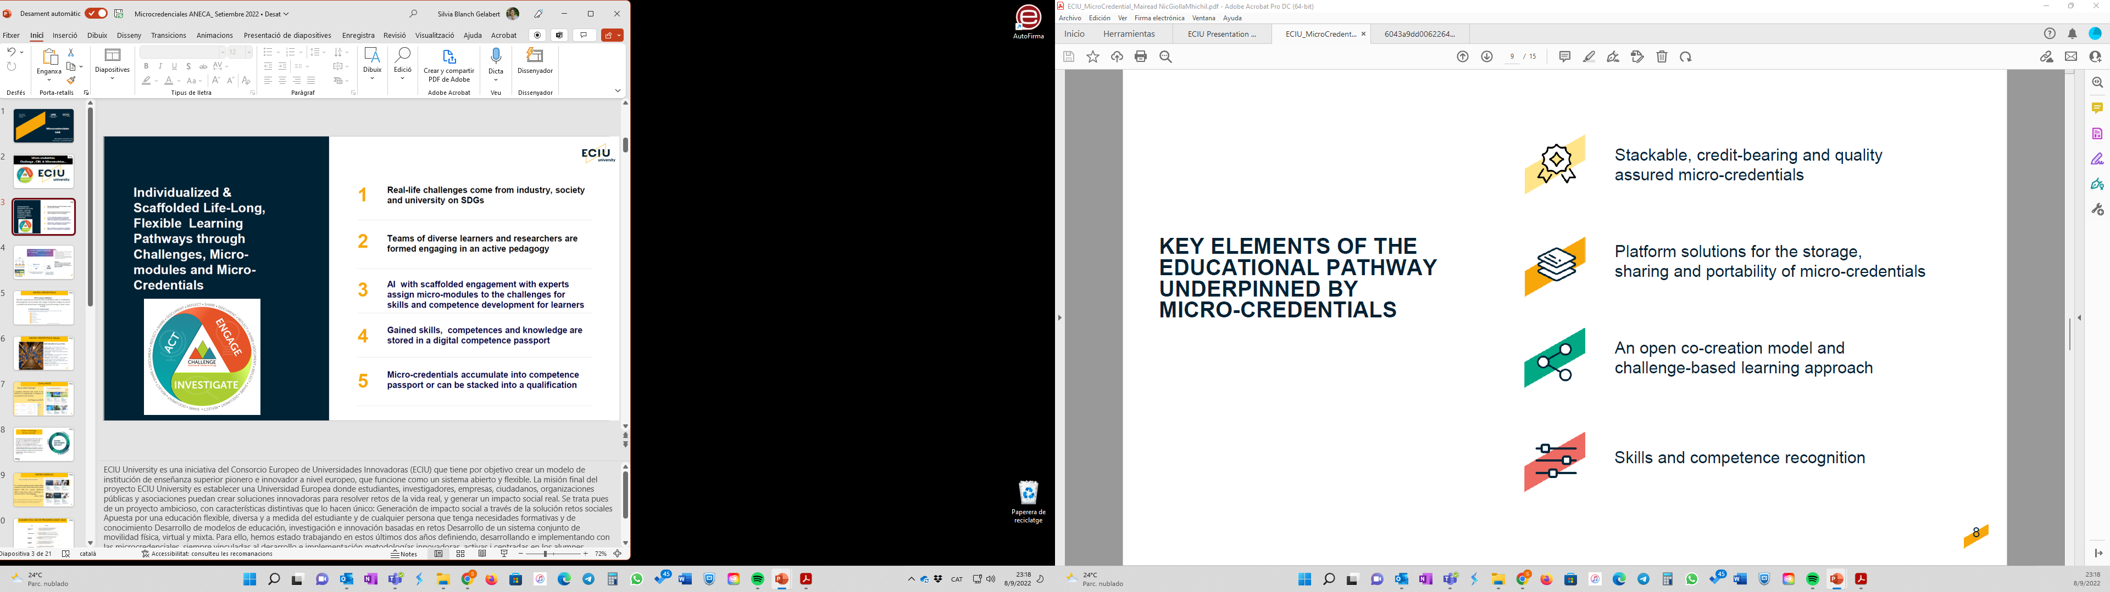

Reconeixement
Credencials digitals
A European Digital Credential for Learning contains information about
Metadata
(data about the credential)
Issuer
Subject
(claims about
person)
e-Seal
describes claims relates to
Activities
Achievements
Entitlements
Attestations
Learning Outcomes
Assessments
150 hours of coursework
100 hours of apprenticeship
DE Qualification as a Painter
Entitlement to work as a painter
Recognition of qualification in FI
LO of skill of painting
Final Examination Grade B

Slide 12
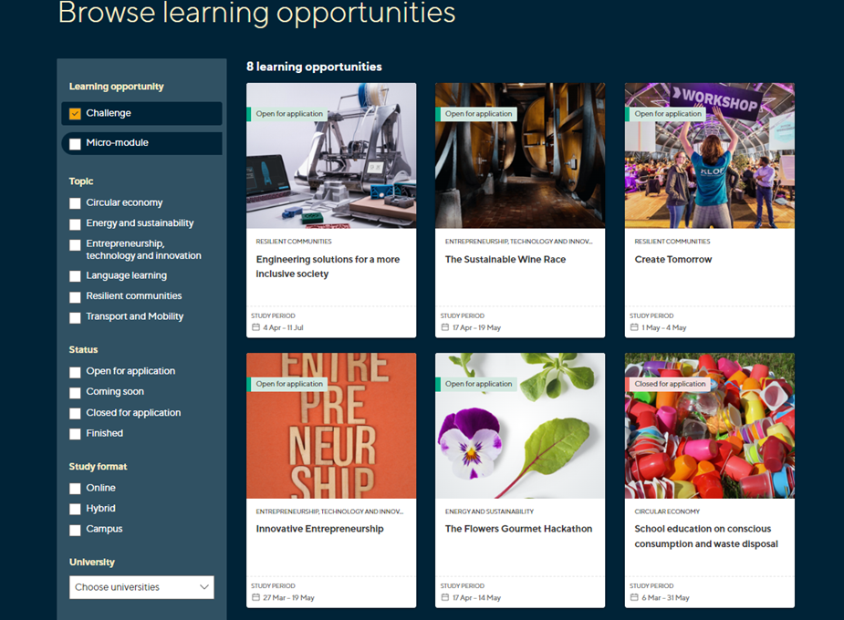

https://engage.eciu.eu/browse

Slide 13

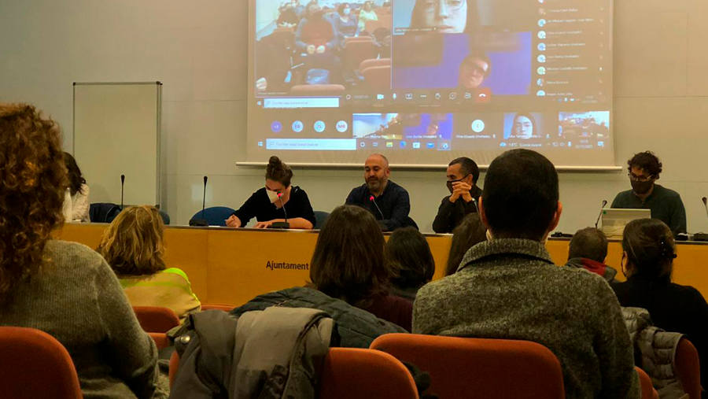

Exemples concrets a l’ECIU University :
el repte del Prat de Llobregat
Format: Standard
Teamchers: Jose Luís Molina, Xavier Gabarrell, Jordi Verdú
Alumnat: 16 UAB + 9 altres universitats ECIU
Stakeholders: Ajuntament del Prat i Asociación Bienestar y Desarrollo

Slide 14
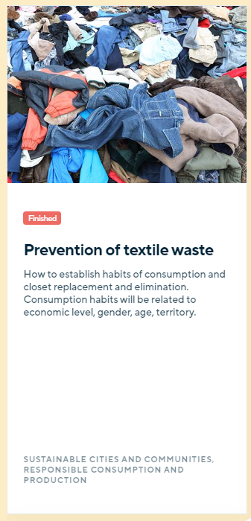
Exemples concrets a l’ECIU University : el repte sobre prevenció de residus tèxtils
Format: Mini
Teamchers: Susana Toboso i Laura Talens
Alumnat: 6 universitats ECIU + 2 Life-Long Learners
Stakeholders: Mercavallès (CCVOC)

Slide 15
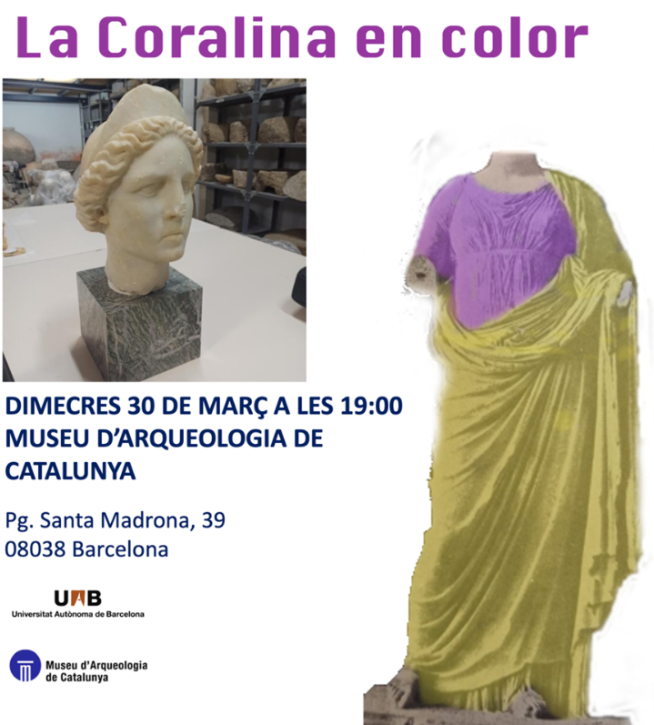
Exemples concrets a la UAB: Coralina i Mirem el món
CORALINA
Facultat: Filosofia i Lletres + Open Lab Biblioteca d’Humanitats
Assignatura: Art romà
Professores:Montserrat Claveria i Saray García Repte: Com li donem sentit al patrimoni de l'antiguitat clàssica avui? una aposta de CBL per incorporar el passat en els reptes de la nostra societat Stakeholders: Museu d’Arqueologia de Catalunya (MAC)
MIREM EL MÓN
Facultat: C.C. Educació.
Assignatura: "Mirem el Món" de primer del Grau d'Educació Primària en Anglés.
Professora:Sandra Saura Repte: Sostenibilitat dels aliments a la UAB. Stakeholders: la restauració de la UAB.
Notes:
CORALINA Financat per un Projecte de Qualitat Docent Repte vinculat a l'assignatura d'Art Romå, on hi conflueixen estudiants de Ciéncies de I'Antiguitat, d'Art Romå i Arqueologia Estudiants i Stakeholders: 9 estudiants conjuntament amb el OpenLab de la Biblioteca d'Humanitats, les entitats amb les que hem treballat han estat el jaciment arqueolögic d'Empüries i el Museu Arqueolögic de Barcelona Resultats adregats als joves i a les families interessades en comprendre millor els rituals i la funciö i aparenca d'escultures del passat

Slide 16

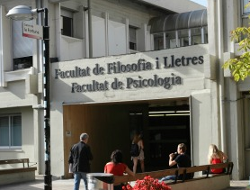


La implementació institucional de l’ABR a la UAB:
Els actors claus
Notes:
CORALINA Financat per un Projecte de Qualitat Docent Repte vinculat a l'assignatura d'Art Romå, on hi conflueixen estudiants de Ciéncies de I'Antiguitat, d'Art Romå i Arqueologia Estudiants i Stakeholders: 9 estudiants conjuntament amb el OpenLab de la Biblioteca d'Humanitats, les entitats amb les que hem treballat han estat el jaciment arqueolögic d'Empüries i el Museu Arqueolögic de Barcelona Resultats adregats als joves i a les families interessades en comprendre millor els rituals i la funciö i aparenca d'escultures del passat

Slide 17
La implementació institucional de l’ABR a la UAB:
Els actors claus
1. Dean and vicedeans
3. Selection of lecturers and courses
4. Individual meetings
5. Final course selection
6. Support with syllabus and CBL course design
2. Open call for CBL-adapted courses
Notes:
CORALINA Financat per un Projecte de Qualitat Docent Repte vinculat a l'assignatura d'Art Romå, on hi conflueixen estudiants de Ciéncies de I'Antiguitat, d'Art Romå i Arqueologia Estudiants i Stakeholders: 9 estudiants conjuntament amb el OpenLab de la Biblioteca d'Humanitats, les entitats amb les que hem treballat han estat el jaciment arqueolögic d'Empüries i el Museu Arqueolögic de Barcelona Resultats adregats als joves i a les families interessades en comprendre millor els rituals i la funciö i aparenca d'escultures del passat

Slide 18

SÓC PDI, COM PUC PARTICIPAR EN L’ECIU UNIVERSITY?
Incorporar, en una de les assignatures, l'aprenentatge basat en reptes (Challenge Based Learning o CBL)
Fer de dinamitzador i guia (teamcher) d'un grup de treball interdisciplinari internacional d'un repte de l'ECIU University
Proporcionar reptes i stakeholders
Dissenyar un micro-mòdul formatiu per complementar coneixements i competències necessàries pels participants en reptes de l'ECIU University
Participar en projectes de recerca basats en reptes de l'ECIU University (Challenge Based Research o CBR)
https://eformularis.uab.cat/group/alta-eciuuniversity-participaciodocent/eciu-university-participacio-docent
Notes:
Sílvia, no sé si és bo o dolent posar exemples.. Després hauríem de crear un o dos padlets perquè escrivíssin i poguéssim discutir.

Slide 19
SÓC PAS, COM PUC PARTICIPAR EN L’ECIU UNIVERSITY?
Fer de dinamitzador i guia (teamcher) d'un grup de treball interdisciplinari internacional d'un repte de l'ECIU University
Proporcionar reptes i stakeholders
Dissenyar un micro-mòdul formatiu per complementar coneixements i competències necessàries pels participants en reptes de l'ECIU University
https://eformularis.uab.cat/group/alta-eciuuniversity-participaciodocent/eciu-university-participacio-pas
Notes:
Sílvia, no sé si és bo o dolent posar exemples.. Després hauríem de crear un o dos padlets perquè escrivíssin i poguéssim discutir.

Slide 20




Preguntes,
dubtes,
comentaris?

Slide 21













REPTES
SUB-REPTES
SESSIONS de CO-CREACIÓ
STAKEHOLDERS i PARTICIPANTS
Proporcionar habitatges assequibles, dignes i energèticament eficients per garantir un dret bàsic i enfortir la vida comunitària.
Accés a l’habitatge socials en situacions d’emergència i risc
Transició energètica: un detonant per acabar amb les desigualtats socials
En procés
ABD- Asociación de Bienestar y Desarrollo
+
Aprofitar les oportunitats de l’economia digital per crear millors llocs de treball, fomentar la igualtat de gènere i generar riquesa comunitària.
Interseccionalitat en les estratègies de reducció de les pobreses femenines
Reducció de la bretxa digital.
Foment del lideratge comunitari.
Ajuntament de Barcelona
ABD- Asociación de Bienestar y Desarrollo
MICROMÓDULS A
Creació i foment d'ecosistemes i xarxes locals dins del territori.
+
Superblock de Covadonga
En procés
+
Ajuntament de Sabadell
Transformar el programa gratuït de distribució d'aliments garantint la seguretat alimentària per a grups vulnerables
En procés
+
ABD- Asociación de Bienestar y Desarrollo
Ajuntament del Prat de Llobregat

Slide 22
Possibilitats d’organització
Proporcionar habitatges assequibles, dignes i energèticament eficiens per garantir un dret bàsic i enfortir la vida comunitària comunitaria.
STAKEHOLDER
ASSIGNATURA CURRICULAR
REPTE
CONCRECIÓ
Micromòdul 1
PROFESSORAT
Micromòdul 2
CONCRECIÓ
GRUPS ALUMNAT
Micromòdul 3
CONCRECIÓ
Accés a l’habitatge socials en situacions d’emergència i risc
TEAMCHER
ASSIGNATURES
Accés a l’habitatge socials en situacions d’emergència i risc
PROFESSORAT
GRAU
TEAMCHER
ALUMNAT DIFERENTS ASSIGNATURES
ALUMNAT DIFERENTS ASSIGNATURES/GRAUS/FACULTATS

Slide 23
TEAMCHER- Primers esbossos de procediment
Teamcher com a mentor, inspirador, etc.. Acompanyar a l’alumnat en la resolució del repte
ENGAGE
Engage (Big idea, questions and tasks) Empathy & Definition
Presentació Teamcher i alumnat, explica el CBL i organitza els equips
Presentació del repte amb els Stakeholders
Xerrades inspiracionals (Hackaton) per promoure l’empatia i coneixement
A partir del repte, concreció de les preguntes per definir el subrepte
Investigate (research, concep, testing) Creation ends in ideas:
ideation and prototyping
Preguntes essencials (obertes, provocatives, generadores de més ?...)
Equips investigació (enquestes, bibliogràfiques, entrevistes...).
Xerrades de temes claus .amb experts en funció de com es concreta el repte (pot ser diferent per cada grup)
Ideació en solucions possibles i prototipar
Act (implementing and evaluation) Delivery: prototyping and testing
Desenvolupar el prototip i finalizar el producte (paper, infografía, vídeo,
digital, presentación …)
Implementar
Com avaluar? Quan?
REFLECCIÓ
Presentació de la proposta de solució del repte a resta de grups i Stakeholder abans de la implementació
INVESTIGATE
ACT

Slide 24
Moltes gràcies
A aquesta presentació s’han fet servir algunes imatges de l’ECIU University, només per finalitat divulgativa.

